Slide 1
Virtualization AND Cloude Computing
일주일 날씨 시각화
201695061 윤동제

Slide 2


목 차
01. PlatFrom
02. 프로젝트 구상도
03. 프로젝트 설계
04. 오류
05. 프로젝트 선정 동기 및 후기

Slide 3



01
PlatForm
MS에서 만든 Cloude
Computing Platform
사용자의 데이터 흐름을
원활하게 해주는
서비스 Platform
MS사의 open source
code editor 프로그램
자체의 다운로드 페이지,
운영체제 별로 빌드된
패키지를 바로 이용가능
실용성이 매우 높다.
데이터 시각화, 실시간
데이터, 데이터 변환 등
다양하게 데이터 자료를
이용할 수 있다.

Slide 4



02
프로젝트 구상도
Get data from Azure
Create Func App
&
Deploy to Azure
Transferring DATA

Slide 5
03
프로젝트 설계
01. Create Azure Function App
02. Create Storage Account & Table
03. Vscode Setting & File Set
04. Power BI

Slide 6
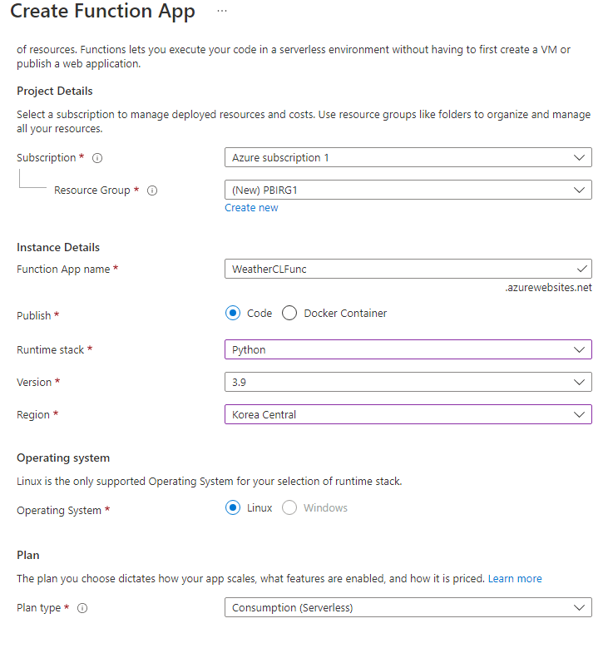
01. Create Azure Function App
1. Vscode에서 만들 함수를 불러오기 위한
틀을 만들어 주었습니다.
2. 함수를 만들어 주면서 Resource Group을 새로
만들어 주고 Coding을 python기반으로 하기
위해서 Runtime stack을 python으로 설정을
해주었습니다. version은 Desktop과 같도록
설정을 하였습니다.
3. Region은 한국 데이터 센터인 Korea Central로
설정을 해주었습니다.

Slide 7
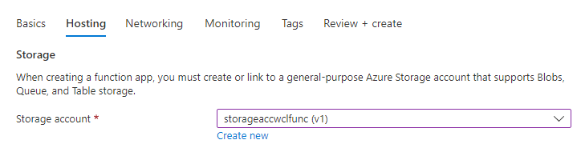
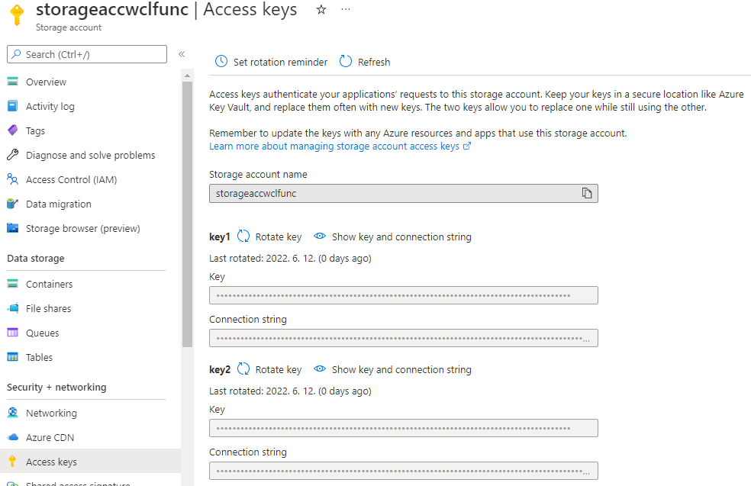
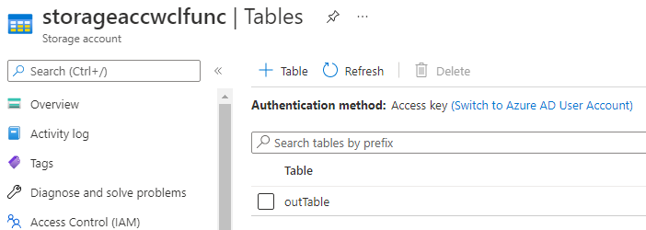
02. Create Storage Account & Table
1. 함수를 만들어주는 과정 중 호스팅 탭에서
Storage Account도 함께 만들어줍니다.
2. Storage Account에서 나중에 Vscode와
Storage Account table의 연동을 위해
Connection string 값을 받아 놓습니다.
3. Vscode에서 받아올 데이터를 Table에 저장하기
위해 Storage Account에서 Tables 탭에서 Table을
생성해 줍니다.

Slide 8

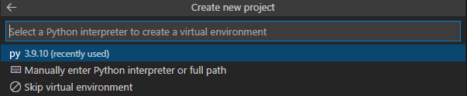
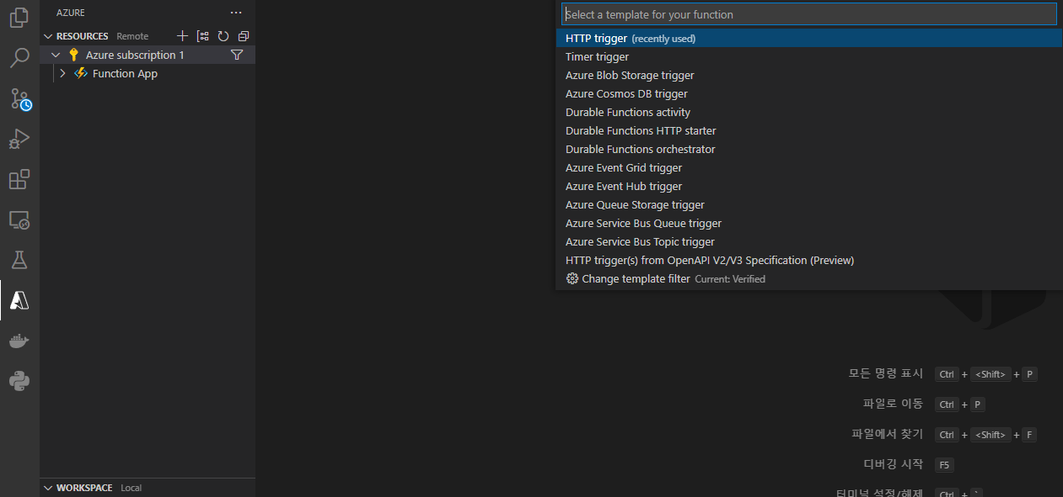
03. Vscode setting & File set
1. 바탕화면에 미리 작업한 파일들을
저장할 폴더를 생성해 줍니다.
2. Vscode 프로그램에서 전에 설치를 해두었던
Azure 프로그램에 들어가 WORKSPACE 탭에서
Crawling에 사용할 Time Trigger Function을
생성해 줍니다. (만들 시 코딩 언어와 버전을
Function App에서 설정한 값과 동일하게 만들어
줍니다.)

Slide 9
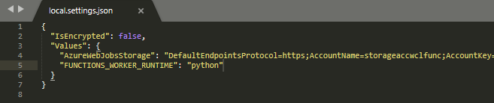
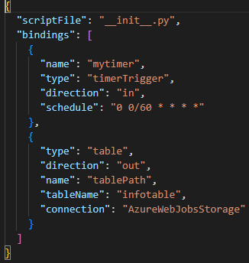
03. Vscode setting & File set
1. Storage Account와 Vscode를 연동하기 위해
Trigger를 만들었을 때 함께 만들어진
Local.setting.json 파일에 Table의 Key 값을
넣어줍니다. (connection string 값)
2. Function.json 파일에 TimeTrigger의 시간 값을
설정해 줍니다.
3. 테이블의 이름을 선언하여 줍니다.

Slide 10
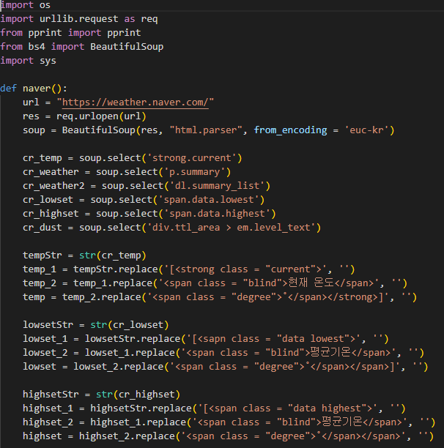
03. Vscode setting & File set
1. 날씨 정보를 수집(Crawling)할 URL을 선언해 줍니다.
2. 수집을 할 값들을 선언 후 변수로 지정을 해줍니다.
3. 불필요한 값들을 지우기 위해 Replace 해줍니다.

Slide 11
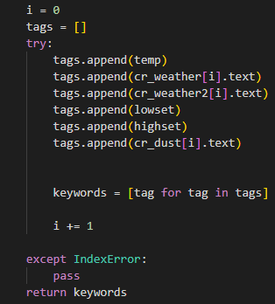
03. Vscode setting & File set
1. 변수들을 차례대로 append하기 위해 빈 배열 하나를
선언을 해줍니다.
2. 이전에 선언하였던 변수들을 차례대로 append를
시켜줍니다.
3. except를 이용하여 코드를 실행하는 중에 발생한 에러를
예외적으로 처리할 수 있게 해줍니다.

Slide 12
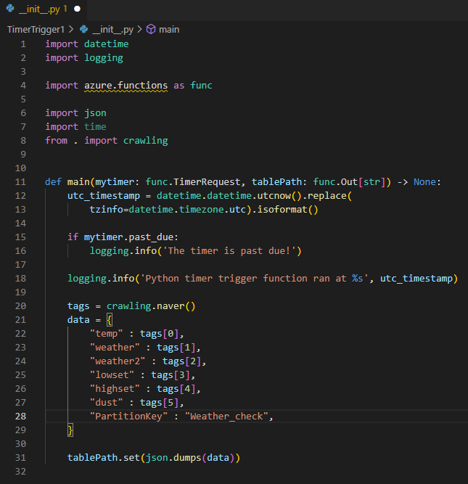
03. Vscode setting & File set
1. data라는 변수 안에 이전에 tags 배열값에 들어갔던
변수들을 차례대로 선언을 해줍니다. 그리고 table에서
기본키로 사용할 partitionKey를 선언하여 줍니다.
2. 이후 모든 파일을 저장한 후 Deploy를 해줍니다.
3. Crawling이 성공적으로 되면 Storage Account Table에
만들어 두었던 Table에 값이 성공적으로 받아와 집니다.

Slide 13
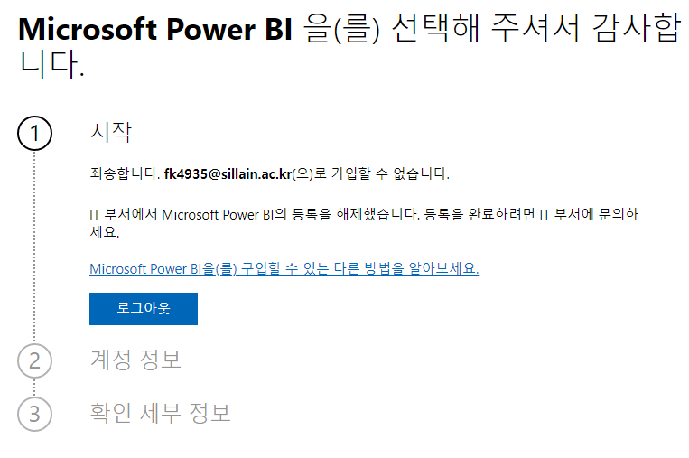
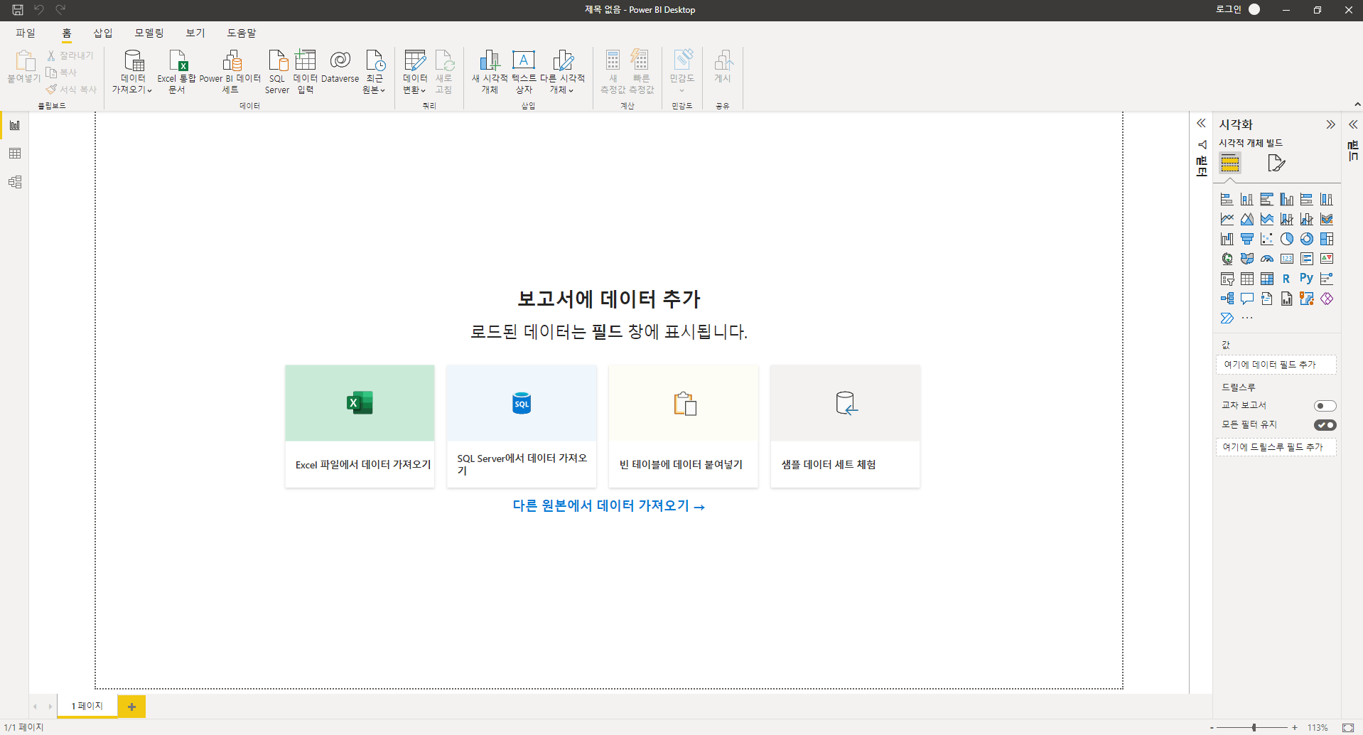
04. Power BI
1. 데이터를 시각화 하기 위해 Power BI를 이용해 보려
했지만 역시 학교 이메일로는 가입이 되지 않았습니다.
2. 그래서 찾아본 결과 Power BI Desktop version을
Download 하였고 로그인을 하지 않고 시각화를 진행
할 수 있었습니다.

Slide 14
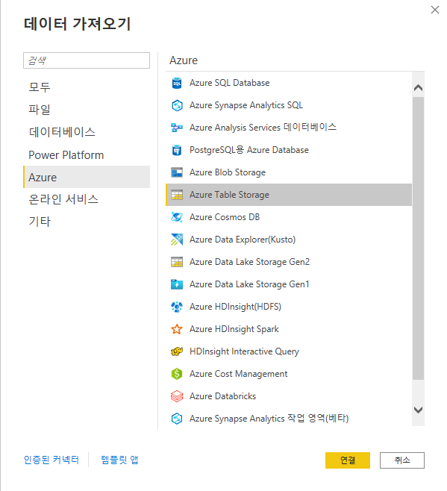
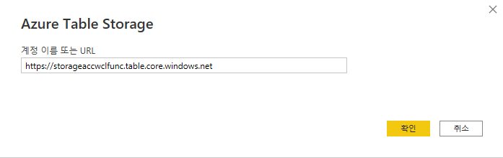
04. Power BI
1. Power BI Desktop에서 데이터 가져오기를 클릭하면
다음과 같이 창이 뜹니다. 거기서 원하는 형식으로
파일을 불러 올 수 있었습니다. Azure Table Storage로
데이터를 저장했기 때문에 Azure Table Storage로
연결을 해주었습니다.
2. 연결을 누르면 계정 이름이나 URL을 입력하는 란에
계정을 입력하면 되지 않아 URL로 데이터를
가져왔습니다.

Slide 15
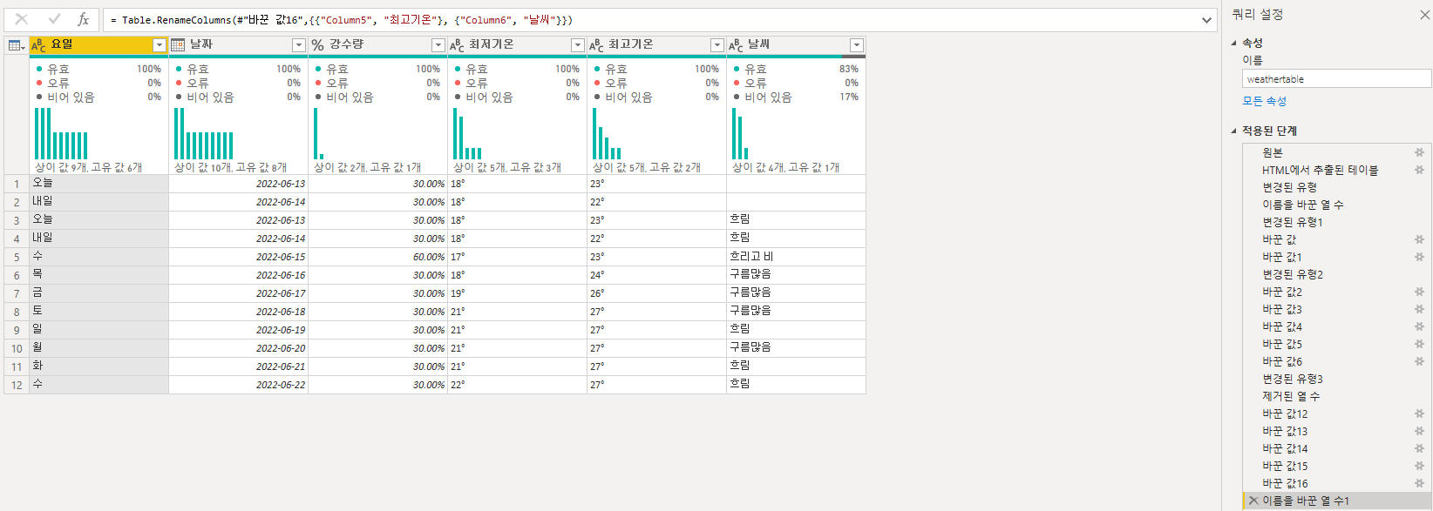
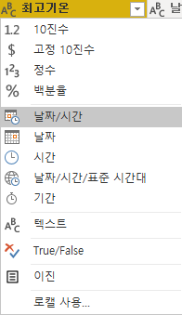
04. Power BI
1. 데이터를 불러오면 데이터를 모델링을 할 수 있었는데
이곳에서 불필요한 데이터는 지울 수 있고 컬럼을
지정하고 데이터 형 또한 변환 할 수 있었습니다.

Slide 16
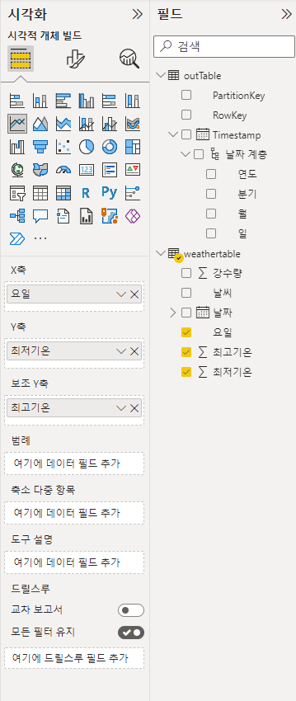
04. Power BI
1. 데이터를 모델링 한 후 데이터를 시각화 하기 위해
필드에서 모델링 한 데이터를 가져와 필요한 데이터들을
뽑아서 시각화를 할 수 있었습니다.
2. 다양한 그래프 형식으로 데이터를 시각화 할 수 있도록
편집을 할 수 있었습니다.

Slide 17
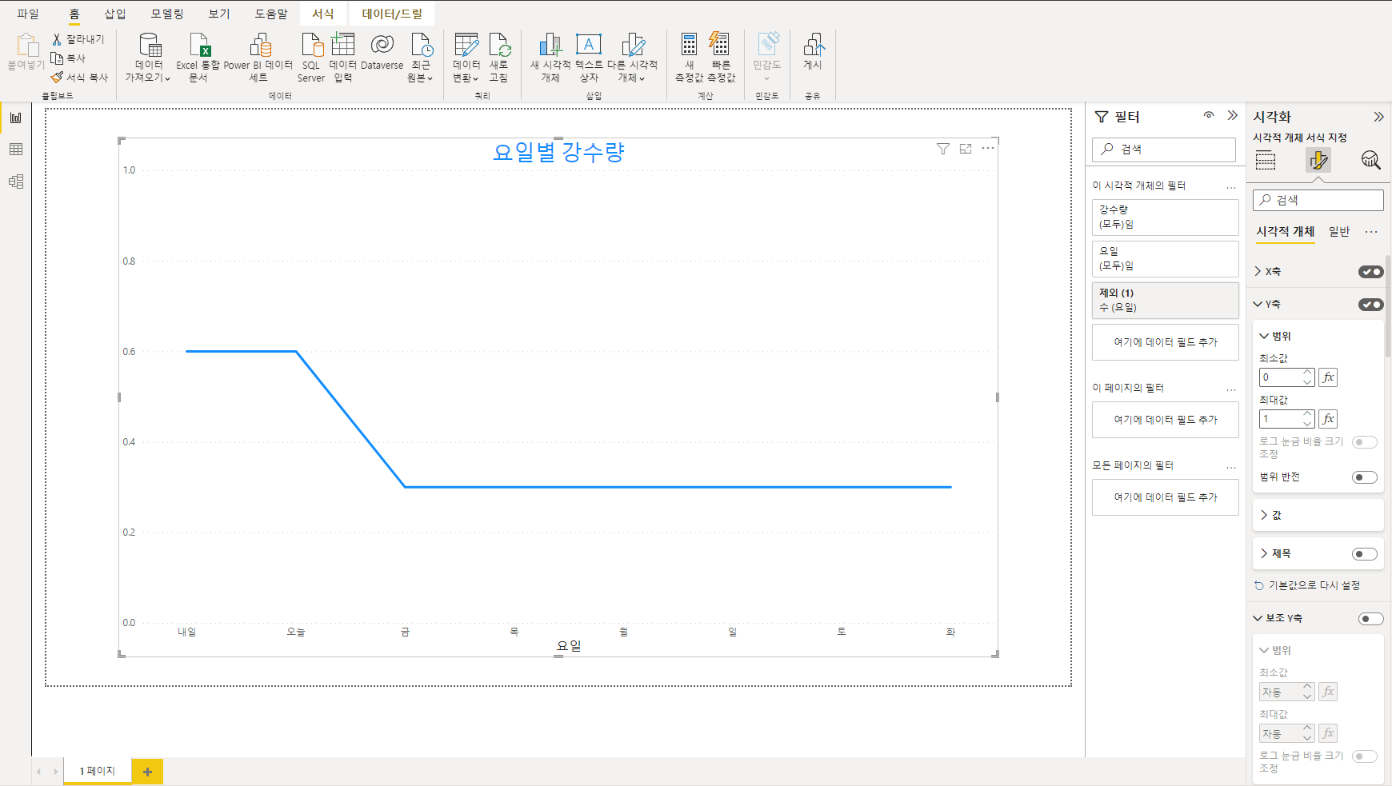
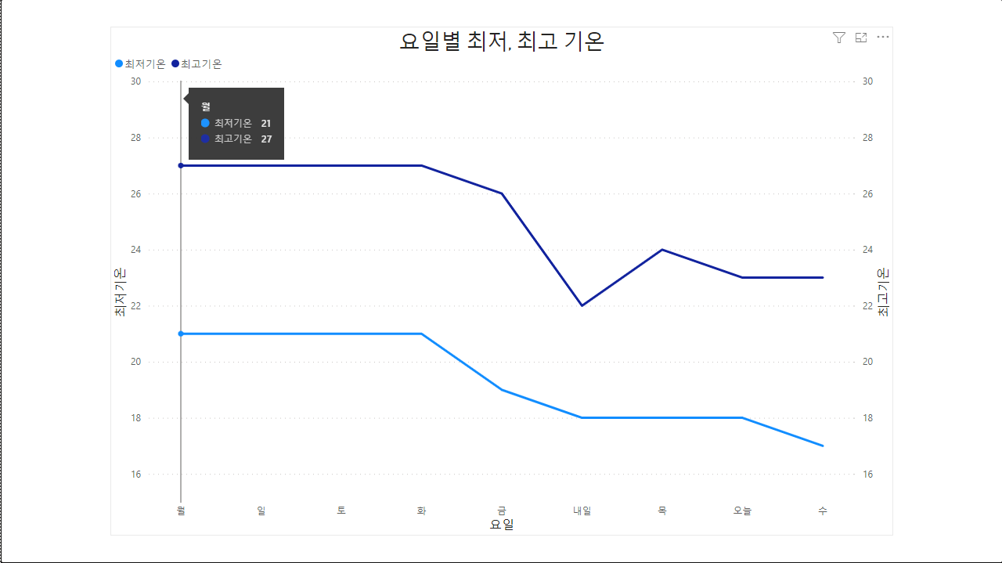
04. Power BI
1. 강수량을 나타내기 위하여 백분율이기 때문에
소수점 단위로 환산하여 강수량을 시각화 하였습니다.
2. 요일별 최저, 최고 기온의 차이가 크게 나지 않아서
y축의 값을 큰차이로 지정하지 않고 요일 마다 최저,최고
온도를 눈에 볼 수 있도록 시각화 하였습니다.

Slide 18
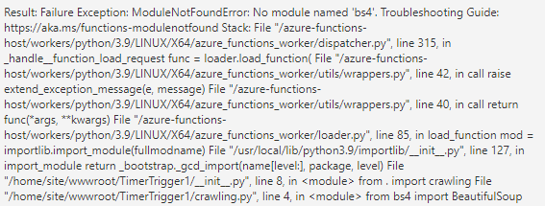
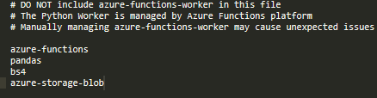
04
trouble shooting
해결
html로 부터 원하는 정보를 가져올 수 있게 해주는
BeautifulSoup 모듈을 설치하였는데 찾을 수 없다는
에러가 났었습니다. 구글링을 해보았지만 정확한
해결법은 나오지 않았고 프로젝트를 직접 구현한
인원 한명에게 물어 해결을 하였습니다.
Project를 진행 했던 폴더 안에 requirements라는
파일이 있었고 거기에 모듈을 선언 해 주었더니
오류는 해결되었습니다.

Slide 19
프로젝트 선정 동기 및 후기
처음에 생각한 주제는 카카오 공공 API를 통한 교통사고 다발 지역 정보 조회 서비스를
이용하여 지도에 교통사고 다발 구간을 좌표로 찍어 그곳에서 사람들이 더욱더 안전운전을
할 수 있게 유도할 수 있도록 웹 앱을 구상하는 것이었습니다. 하지만 먼저 앞서 프로젝트 발표안을
보고 그 중 Power BI를 이용한 데이터 시각화가 흥미로워 선정 해보았습니다.
이번 프로젝트를 진행하면서 crawling을 통해 많은 데이터를 손쉽게 가져올 수 있다는 걸 알았지만
아직 코딩 부분이 많이 미숙하여 코딩하는 것을 보완을 해야 한다는 것을 느꼈습니다.
또한 Azure을 이용하면서 클라우드 내에 정말 다양한 기능들이 많이 있다는 것을 느꼈고 그 중
Power BI를 사용해 보았는데 Power BI의 일부 기능만 정말 잠깐 써보고 느낀 점이 정말 방대한
양의 데이터를 손쉽고 편하게 볼 수 있게 시각화를 할 수 있겠구나 라는 것을 느꼈습니다.
짧은 수업시간에 단순하게 배웠던 것을 응용해서 쓸 수 있다는 것이 생각보다 나름 재미있었고
되지 않는 부분들을 해결해 나가면서 흥미를 느꼈습니다. 클라우드에 있는 기능들을 좀더 공부해
다양한 방법으로 데이터를 다루어 보고 싶다는 생각이 들만큼 좋은 시간이었던거 같습니다.

Slide 20
이상입니다.
감사합니다.

